Slide 1

IoT秘密基地
で里山復活
Present by “.hk”

Slide 2


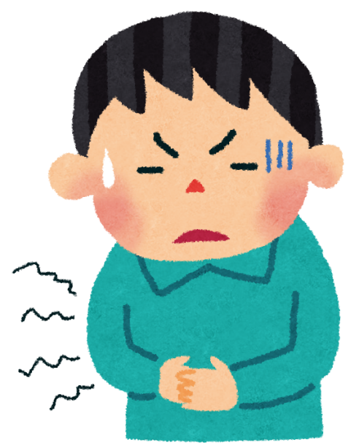
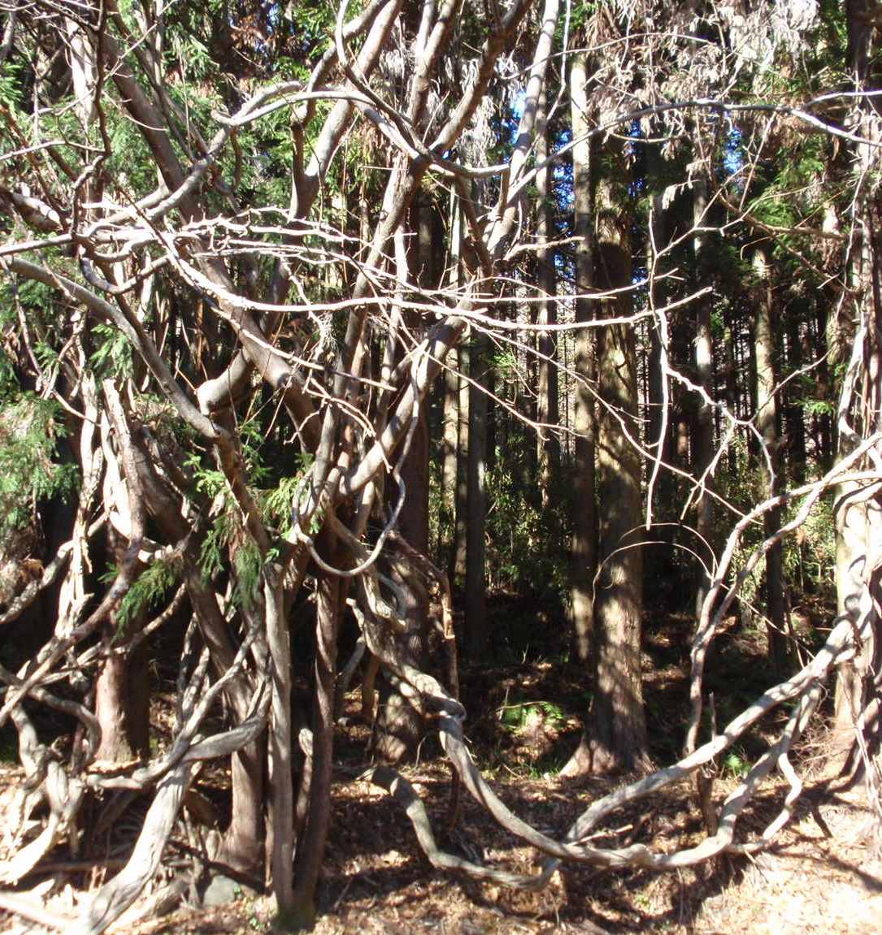
里山は暗く荒廃している…
多様性の減少,害獣被害増化
暗くて怖い森…

Slide 3
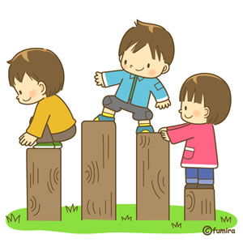
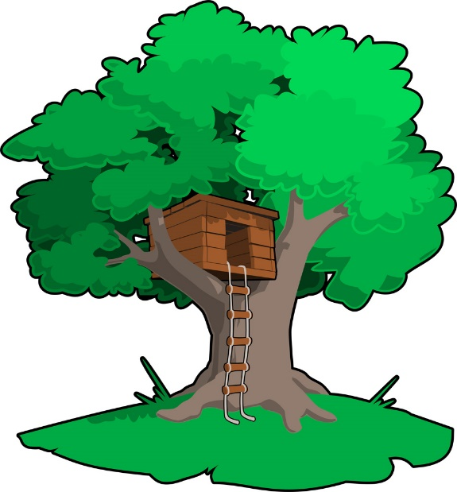


私たちの提案
里山復活
「新しい秘密基地遊び」
誕生

Slide 4
現在の山には人が少ない。
生活様式の変化
・薪炭や草カヤ利用減少
・人口流出による過疎化
・高齢化
・人工林化の進展
山に入る人間が増えれば荒廃は止まる！！！

Slide 5


最近、郊外に人が増えた話…
ところで…思いつきませんか….散歩が変わったあの日
アクティブユーザー数：３０００万
総ダウンロード数：１０億以上

Slide 6
私の場合…
0.1km➡
40km
で
遊びの力は人を呼ぶ！ならば！！！

Slide 7
の
Hackする

Slide 8


Slide 9
山での遊びを再構築する。
里山らしい遊び…
みんな大好きだった
「秘密基地」

Slide 10
山での遊びを再構築する。
秘密基地遊びを進化！ アウトドアな人も、
ファミリーも楽しめる
バトルにする！

Slide 11

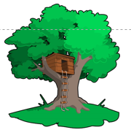
新たな秘密基地遊び
制限時間までに
相手の秘密基地を探せ！
相手のフラグを奪え！！！
A
B

Slide 12

新たな秘密基地遊び
制限時間までに
相手の秘密基地を探せ！
相手のフラグを奪え！！！
A
B

Slide 13
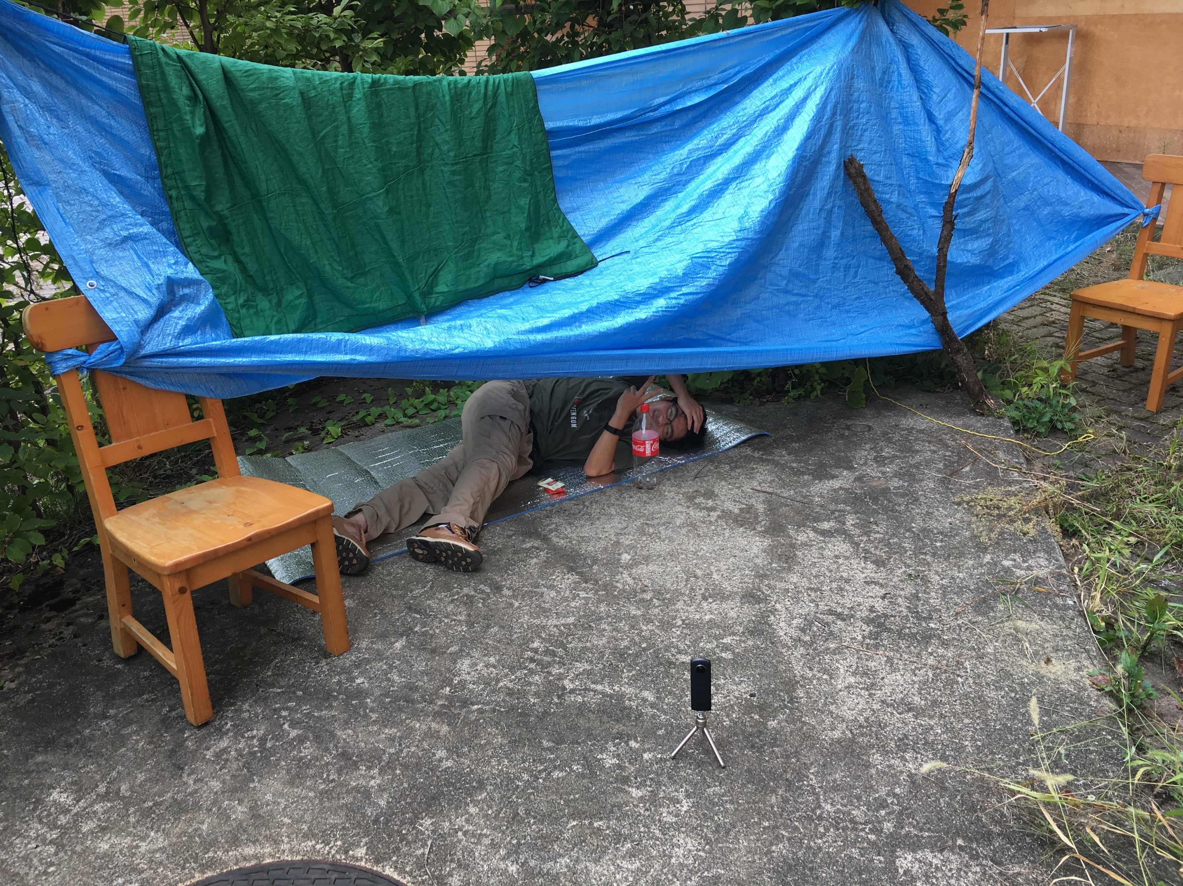

Slide 14
新たな秘密基地遊び
相手の秘密基地を探せ！
相手のフラグを奪え！！！
A
B

Slide 15

里山に何が起こるか？
里山に対する利益
秘密基地を探し回る
子供、若者の参加
里山の正常化
新たな遊び場の創出
観光スポットの出現？

Slide 16
疑問：でも１回限りのイベントでしょ？
違います！長い期間（１か月くらい？）遊びたくなる仕掛けがあります。

Slide 17
その場限りでは終わらせない継続性！
可視化する魅力。
で秘密基地の情報可視化！
「俺の」秘密基地！
湧き上がる愛着！
家に帰っても戦いは続く…

Slide 18
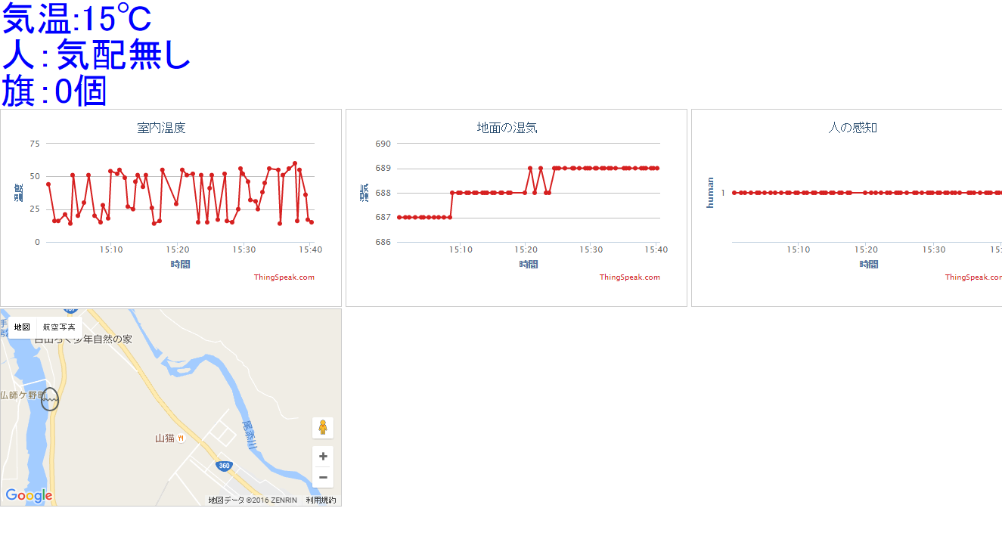
Iot表示例
「俺」のデータ

Slide 19
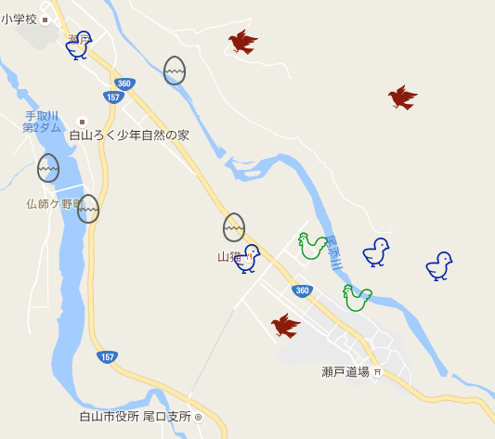
秘密基地マップ
集めた旗の個数に応じてLvUP

Slide 20
まとめ
新たな「秘密基地遊び」
フラッグを奪い合う！楽しい！
長期間続く（１か月くらい）チーム戦を複数回繰り返す継続性。
人が継続的に里山に入る。秘密基地を探し回る
⇒里山が整備される。
基地の情報が可視化される。（複数回の参加補助）
今後の展望
小学校どうしの対決の実現。
白山市のどこで行えば面白いか？

Slide 21
デモです

